Slide 1
DataFrames

Slide 2
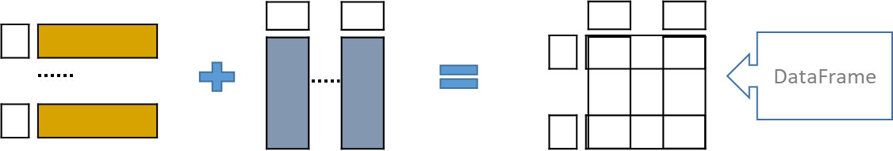
DataFrames do Pandas
DataFrames: estrutura bidimensional indexada que armazena valores de qualquer tipo.
Índice e Coluna Padrões
Índice e Coluna Dado
Estrutura tabular com linhas e colunas, similar a uma planilha, composta por:
valores: array bidimensional (estruturado ou homogêneo), dicionário (que pode conter df, arrays, constants ou objetos do tipo lista) ou DataFrame
índices: uma sequência de números ou rótulos (labels) quaisquer que identificam as linhas
colunas: uma sequência de números ou rótulos (labels) quaisquer que identificam as colunas
Os índices e as colunas não precisam ser exclusivos. Por padrão, variam de 0 a itens -1
 |  | 0 | 1 | 2 | 4 | 4 |  |  |  | Nome | P1 | P2 | P3
0 |  | 216 | Huguinho | 9.6 | 3.8 | 1.0 |  | 216 |  | Huguinho | 9.6 | 3.8 | 1.0
1 |  | 233 | Lalá | 6.2 | 6.9 | 9.2 |  | 233 |  | Lalá | 6.2 | 6.9 | 9.2
2 |  | 234 | Lelé | 6.5 | 2.7 | 3.0 |  | 234 |  | Lelé | 6.5 | 2.7 | 3.0
3 |  | 235 | Lili | 1.3 | 4.6 | 6.5 |  | 235 |  | Lili | 1.3 | 4.6 | 6.5
4 |  | 230 | Luisinho | 9.8 | 3.7 | 9.3 |  | 230 |  | Luisinho | 9.8 | 3.7 | 9.3
5 |  | 215 | Zezinho | 6.2 | 1.3 | 8.5 |  | 215 |  | Zezinho | 6.2 | 1.3 | 8.5

Slide 3
Esquema simplificado do objeto DataFrame
Index object
array
216
233
234
235
230
215
Py_Objetc_HEAD
values
ndim:1
size: 5
name: 'Matr'
dTypes: 'O'
Py_Objetc_HEAD
values
index
columns
shape:(6,4)
size: 24
dTypes: 'O'
Huguinho | 9.6 | 3.8 | 1.0
Lalá | 6.2 | 6.9 | 9.2
Lelé | 6.5 | 2.7 | 3.0
Lili | 1.3 | 4.6 | 6.5
Luisinho | 9.8 | 3.7 | 9.3
Zezinho | 6.2 | 1.3 | 8.5
array
Nome
P1
P2
P3
Py_Objetc_HEAD
values
ndim:1
size: 4
name: ''
dTypes: 'O'
Index object
array

Slide 4
Atributos e Exibição
Valores | df.values
Formato | df.shape
qt de valores | df.size
Transposta | df.T
Labels dos Índices | df.index
Nome do obj index | df.index.name
Labels das colunas | df.columns
Nome do obj columns | df.columns.name
Inf. da estrutura | df.info()
Primeiros Elementos | df.head(n) default, n=5
Últimos Elementos | df.tail(n) default, n=5
Resumos Estatísticos das colunas numéricas | df.describe()

Slide 5
DataFrames do Pandas
Estrutura tabular com linhas e colunas, similar a uma planilha, composta por:
“grupo de Series que compartilham um índice (nome das colunas)” ou
“um dicionário de Series”
axis=1
axis='columns'
 |  | Nome | P1 | P2 | P3
216 |  | Huguinho | 9.6 | 3.8 | 1.0
233 |  | Lalá | 6.2 | 6.9 | 9.2
234 |  | Lelé | 6.5 | 2.7 | 3.0
235 |  | Lili | 1.3 | 4.6 | 6.5
230 |  | Luisinho | 9.8 | 3.7 | 9.3
215 |  | Zezinho | 6.2 | 1.3 | 8.5
axis=0
axis='index'

Slide 6
Visualização

Slide 7
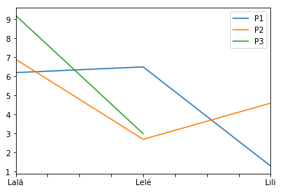
Traçando gráficos com Pandas
Sintaxe:
df.plot(kind='line', xlim=(li,ls), ylim=(li,ls), grid=False,title=None, subplot=False, figsize=(x,y),… )
kind= 'line' : linha (default) 'bar' : barra vertical 'barh' : barra horizontal
'hist' : histograma 'box' : boxplot 'scatter' : dispersão 'pie' : pizza entre outros
[x|y]lim = limites do eixo x ou do eixo y
grid = True/False, mostrar grade de linhas
title = título do gráfico
subplots = True/False, criar gráficos separados para cada coluna
figsize = (altura,largura) em polegadas
dfE: P1 P2 P3
Lalá 6.2 6.9 9.2
Lelé 6.5 2.7 3.0
Lili 1.3 4.6 NaN
Valores do eixo x: índices
Valores do eixo y: colunas
dfE.plot()

Slide 8
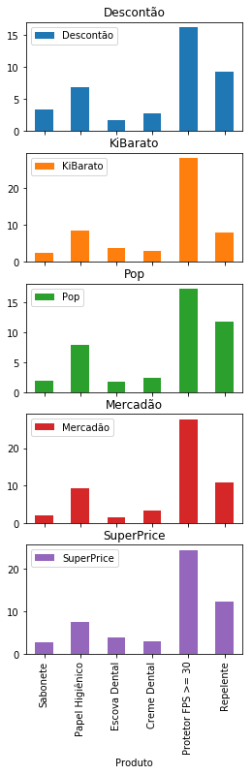
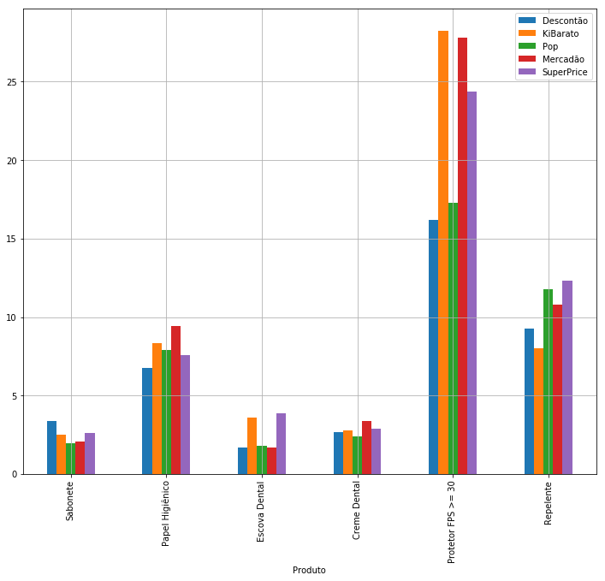
Traçando gráficos com Pandas: Exemplos
dfPrHigMerc.plot(
kind='bar',
figsize=(4,12),
subplots=True,
legend=True
)
dfPrHigMerc.plot(
kind='bar',
figsize=(4,12),
grid=True)

Slide 9
Valores Ausentes

Slide 10
Excluindo Valores Ausentes
df.dropna(axis=0, how=’any’, thresh=None, subset=None, inplace=False)*
axis: 0/1 . 0 - elimina as linhas com dados ausentes; 1 - remove colunas com dados ausentes;
how: ‘any’ ou ‘all’.
any: remove as linhas com pelo menos uma coluna NaN e vice-versa
all: só remove as linhas em que todas as colunas são NaN e vice-versa
thresh: inteiro, número mínimo de NaN para considerar eliminar
subset: na remoçãode linhas, indica o array de colunas onde o método será aplicado;
inplace: caso seja True aplica as alterações no dataset de forma automática;
Sintaxe:
>>>dfNtd.dropna()
>>>dfNtd.dropna(how='all')
Nome P1 P2 P3
Matr
133 Lalá 6.2 6.9 9.2
Nome P1 P2 P3
Matr
133 Lalá 6.2 6.9 9.2
131 NaN 6.5 2.7 3.0
135 Lili 1.3 NaN 6.5

Slide 11
DataFrame: fillna
df.fillna(value=None, axis=None, ascending=True)*
Sintaxe:
Retorna uma cópia do DataFrame substituindo valores NaN
value = scalar, dict, Series, ou DataFrame
Dicionário/ Series / DataFrame de valores especificando qual valor usar para cada índice (para uma Série) ou coluna (para um DataFrame). (os valores que não estão no dict / Series / DataFrame não serão preenchidos).
axis = 0 ou 1
* com inplace=True, realiza a operação no DataFrame, não cria uma cópia
dfNt:
Nome P1 P2 P3
Matr
133 Lalá 6.2 6.9 9.2
131 Lelé 6.5 2.7 3.0
135 Lili 1.3 4.6 5.0
134 Lolo NaN NaN 6.0
>>>dfFill=dfNt.fillna(0)
>>>dfFill
Nome P1 P2 P3
Matr
133 Lalá 6.2 6.9 9.2
131 Lelé 6.5 2.7 3.0
135 Lili 1.3 4.6 5.0
134 Lolo 0.0 0.0 6.0
>>>dfF=dfNt.fillna({'P1':0,'P2':2})
>>>dfF
Nome P1 P2 P3
Matr
133 Lalá 6.2 6.9 9.2
131 Lelé 6.5 2.7 3.0
135 Lili 1.3 4.6 5.0
134 Lolo 0.0 2.0 6.0

Slide 12
Unindo DataFrames .concat/.append/.merge/.join
https://pandas.pydata.org/pandas-docs/stable/merging.html

Slide 13
Método .concat()
A aplicação do método .concat sobre DataFrames, pode realizar tanto a união como a interseção sobre um dos eixos (linha/coluna)
pandas.concat: concatena uma lista ou dicionário de objetos de tipos similares de acordo com o que for estabelecido pelos parâmetros a ser feito com os outros índices
A concatenação é realizada por um dos eixos e as seguintes formas de lidar com o outro eixo estão disponíveis:
join='outer': é o padrão e cria a união, classificada, de todos os itens
join='inner': cria a interseção de todos os itens
join_axes = índice: usa o índice especificado

Slide 14
União - Eixo coluna (axis=0)
Sintaxe:
pd.concat([df1,…dfn])
ldf = [df1, df2, df3]
result = pd.concat(ldf)

Slide 15
União - Eixo linha (axis=1)
Sintaxe:
pd.concat([df1,…dfn],axis=1)
ldf = [df1, df4]
result = pd.concat(ldf,axis=1)
Os índices das linhas são unidos e ordenados
result

Slide 16
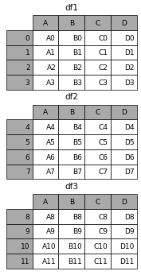
União - Eixo coluna com índices ( keys=[...])
Sintaxe:
pd.concat([df1,…dfn],keys=[vl1,…,vln]) ou pd.concat({chv1:df1,…,chvn:dfn})
ldf = [df1, df2, df3]
result1 = pd.concat(ldf,keys=['x','y','z'])
result2 = pd.concat({'x':df1,'y':df2,'z':df3})
print(result1.loc['z'])

Slide 17
União - Eixo linha com índices (axis=1, keys=[...])
Sintaxe:
pd.concat([df1,…dfn],keys=[vl1,…vln],axis=1) ou pd.concat({chv1:df1,…,chvn:dfn},axis=1)
ldf = [df1, df4]
result1 = pd.concat(ldf,keys=['x','y'],axis=1)
result2 = pd.concat({'x':df1,'y':df4},axis=1)

Slide 18
Interseção - Eixo coluna (join='inner')
Sintaxe:
pd.concat([df1,…dfn],join='inner')
ldf = [df1, df4]
result = pd.concat(ldf,join='inner')

Slide 19
Interseção - Eixo linha (axis=1, join='inner')
Sintaxe:
pd.concat([df1,…dfn],axis=1, join='inner'))
ldf = [df1, df4]
result = pd.concat(ldf,axis=1,join='inner')

Slide 20
Pelo índice de um DF - Eixo Coluna (join_axes=df.indice)
Sintaxe:
pd.concat([df1,…dfn],join_axes=[df.index/columns])
ldf = [df1, df4]
result = pd.concat(ldf,join_axes=[df1.columns])

Slide 21
Unir Series como Colunas de DF
Sintaxe:
pd.concat([df,s₁,…,s_{n}],axis=1,ignore_index=True)
As Series são transformadas em DataFrames com o nome da Series como nome da coluna, se a opção ignore_index=True não estiver presente
s1 = pd.Series(['X0', 'X1', 'X2', 'X3'], name='X')
s2 = pd.Series(['_0', '_1', '_2', '_3'])
result1 = pd.concat([df1, s1], axis=1)
result2 = pd.concat([df1,s2,s2],axis=1,ignore_index=True)
df1
result1
A
B
C
D
A
B
C
D
X
0
A0
B0
C0
D0
0
A0
B0
C0
D0
X0
1
A1
B1
C1
D1
1
A1
B1
C1
D1
X1
2
A2
B2
C2
D2
2
A2
B2
C2
D2
X2
s1
s2
X
result2
0
X0
0
_0
A
B
C
D
0
1
1
X1
1
_1
0
A0
B0
C0
D0
_0
_0
2
X2
2
_2
1
A1
B1
C1
D1
_1
_1
2
A2
B2
C2
D2
_2
_2

Slide 22
Pelo índice de um DF - Eixo Linha (axis=1 , join_axis=df.indice)
Sintaxe:
pd.concat([df1,…dfn],axis=1,join_axes=[df.index/columns])
ldf = [df1, df4]
result = pd.concat(ldf,axis=1,join_axes=df1.index)
Notes:
Está dando erro e não sei o porquê

Slide 23
Mãos na Massa: Unindo DataFrames
Construir um DataFrame com os produtos de Higiene que estão na planilha ProdHigieneMerc e com os produtos de Limpeza que estão na planilha ProdLimpezaMerc, ambas no arquivo PrecosProdutosSuperMercados.xlsx
Planilha ProdHigieneMerc
Planilha ProdLimpezMerc

Slide 24
Operações com DataFrames

Slide 25
Operações Aritméticas
Sintaxe:
df.metodoOperação(obj, fill_value=valor)
obj pode ser um DataFrame ou uma Series ou um escalar. Os dados são alinhados pelas colunas e pelos índices. Retorna um DataFrame com a união das colunas e dos labels das linhas. Se o argumento fill_value está presente e não há sobreposição nos índices, utiliza valor para o cálculo, senão o valor é NaN
df1.add(df2,fill_value=0)
df1.sub(df2,fill_value=0)
df1.mul(df2)

Slide 26
Operações Aritméticas
df1.div(df2,fill_value=1)
df1.floordiv(df2,fill_value=1)
df1.mod(df2,fill_value=0)

Slide 27
Métodos Aritméticos DF e Series
df1.add(s1)
df1.sub(s1)
df1.mul(s1)

Slide 28
Métodos Aritméticos DF e Series
df1.div(s1)
df1.floordiv(s1)
df1.mod(s1)

Slide 29
Solução: Preço total do Kit em cada supermercado
Exibir o preço a pagar por cada produto do kit higiene em cada um dos supermercados, considerando a quantidade determinada na cesta básica
Planilha ProdHigieneMerc
Planilha Produtos

Slide 30
Desenvolvendo a Solução
Selecionar a coluna quantidade dos produtos de Higiene
Planilha Produtos
Series Qt
Filtrar linhas da Categoria == 'Higiene'
Selecionar a coluna quantidade (gera uma Series)
Renomear a Series de 'Quantidade' para 'Qt'

Slide 31
Método Úteis
Outros Métodos para União, Substituição e Atualização de DataFrame:
Sintaxe:
df.append(df) - Cria uma cópia com os elementos do DataFrame recebido incluídos no final, alinhados pelo columns
df.replace(to_replace=valor,value=novo) - Cria uma cópia, substituindo todas as ocorrências de valor por novo
df.update(df) - Altera atuais valores pelos valores recebidos, alinhando pelo índice

Slide 32
Mãos na Massa
Diariamente, 3 agentes da Vigilância Sanitária visitam uma região para detectar focos de larvas do mosquito Aedes aegypti nos seguintes locais:
latas, embalagens, copos e canudos plásticos, garrafas, tampinhas de garrafas, vasos de plantas, jarros de flores, bromélias, caixas d´água, tambores, latões, cisternas, calhas, piscinas, vasos sanitários, pneus velhos, sacos plásticos, lixeiras, bueiros, ralos, lonas e lajes.
A quantidade de focos encontrados por localização são registradas em arquivos Excel denominados Ag_{n} onde n varia de 1 a 3. Caso não seja encontrado focos em alguma localização, ela não consta no arquivo.
Construa um script que mostre para cada agente, a quantidade de focos encontrada por tipo de localização, a localização com maior incidência, quantidade total e a visualização gráfica das quantidades por localização.

Slide 33
Análise da Solução por Agente
Ag1.xlsx
dfAg1
Criar DF de Series:
Criar DF com o arq Ag_{i}.xlsx
Concatenar DFs de Ags
Tratar DF Todos:
Exibe DF
Sumariza DF
Ag2.xlsx
dfFocos
dfAg2
Ag3.xlsx
dfAg3

Slide 34
Uma Solução: Focos por Agente
import pandas as pd
def geraNome(n):
return "AG"+str(n+1)
def montaDataFrame(qt):
#Cria o nome do arquivo do agente
ldfs=[]
for i in range(0,qt):
#Monta o nome do arquivo do agente
arq=geraNome(i)+".xlsx"
#Cria um df a partir do arquivo, renomeando a coluna
df= df=pd.read_excel(arq,header=None,index_col=0)
df.rename(columns={1:'Ag'+str(i+1)},inplace=True)
#Adiciona o DF Transposto à lista
ldfs.append(df.T)
dfFocos=pd.concat(dfAgs)
#Como há focos inexistentes em alguns agentes, substitui NaN por 0 dfFocos.fillna(value=0,inplace=True)
return dfFocos

Slide 35
Uma Solução: Focos por Agente
def trataAg(df):
#Sumarização por agente
total=df.sum(axis=1)
maior=df.max(axis=1)
local=df.idxmax(axis=1)
df['Total de Focos']=total
df['Maior Incidência']=maior
df['Local Maior Incidência']=local
return
#Cria o DF com dados dos agentes
dfFocos= montaDataFrame(3)
print(dfFocos)
#Sumarização por agente
trataAg(dfFocos):

Slide 36
Análise da Solução: Totais Gerais
Como saber:
O total de focos encontrados na região por localização?
somar as Linhas
Qual a localização com mais focos na região?
Encontrar o maior valor e o local da soma das linhas
A distribuição gráfica dos focos por localização na região?
Construir um gráfico de barras com o total de focos encontrados por localização

Slide 37
Uma Solução
def resumoTotais(df):
total=df.sum(axis=1)
maior=total.max()
local=total.idxmax()
dfTot=pd.DataFrame(total, columns=['Total'])
dfTot.index.name='Local'
print(dfTot)
print('\n\nLocal de Maior Localização: {} com {:.2f} focos' .format(local,maior))
return
#Cria o DF com dados dos agentes
dfFocos= montaDataFrame(3)
print(dfFocos)
#Sumarização por agente
trataAg(dfFocos):
#Sumarização geral
resumoTotais(dfFocos):
print(dfFocos

